Slide 1
Лекция 4.
Функциональные узлы малошумящих синтезаторов частот. Фазовые шумы функциональных узлов
Фазовые детекторы. Генераторы управляемые напряжением. Источники питания.

Slide 2
Литература
1. Букингем М. Шумы в C– Мир, 1979.
3. Малахов А. Н. Флуктуации в автоколебательных системах. – 1968.
4. Якимов А. В. Введение в физику шумов: учебное пособие //Нижний Новгород: ННГУ. – 2016.
5. Жалуд В., Кулешов В.Н. Шумы в полупроводниковых устройствах. // Под общей ред. А.К. Нарышкина. Совместное советско-чешское издание. М.: Сов. Радио, 1977. – 416 с.
5. Ченакин А.В., Горевой А.В. Практическое построение синтезаторов частот СВЧ-диапазона. – М.: Горячая линия – Телеком, 2021.

Slide 3
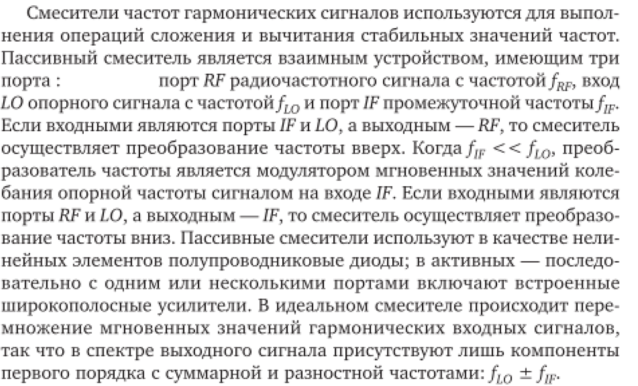
Смесители частот

Slide 4
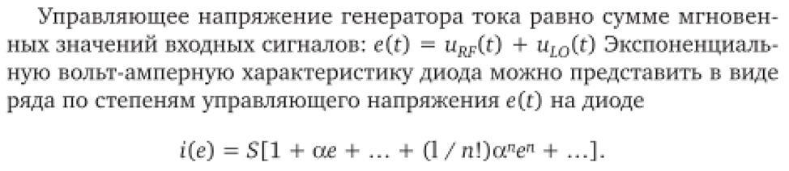
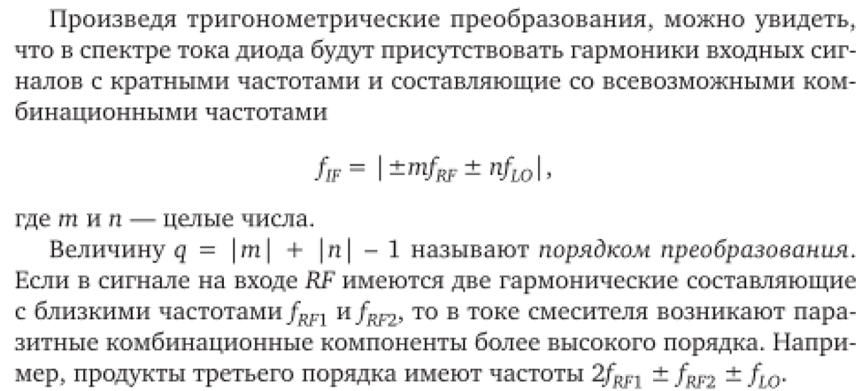

Slide 5
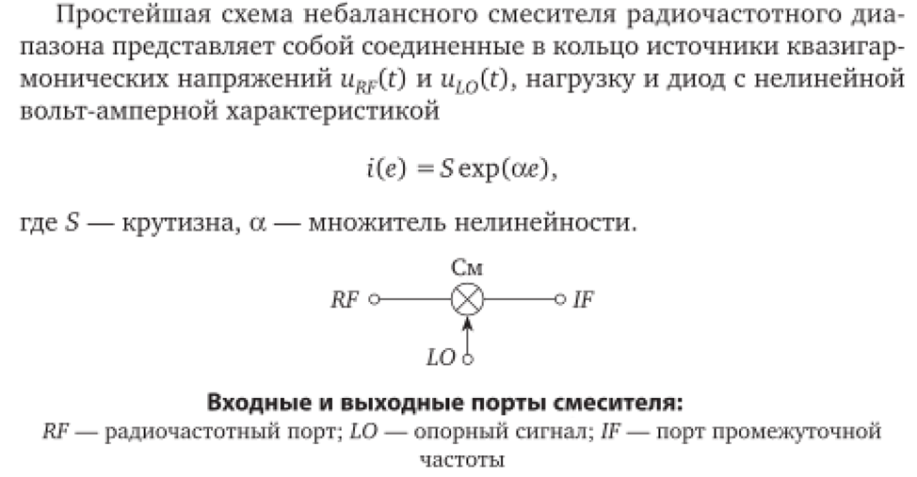

Slide 6
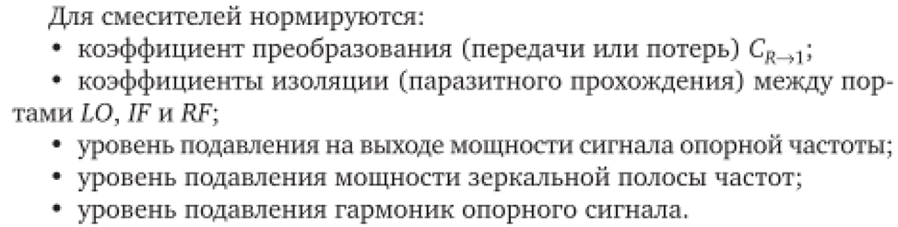
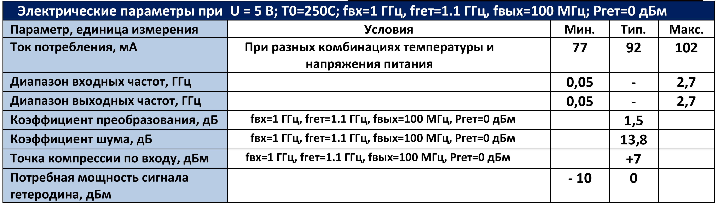
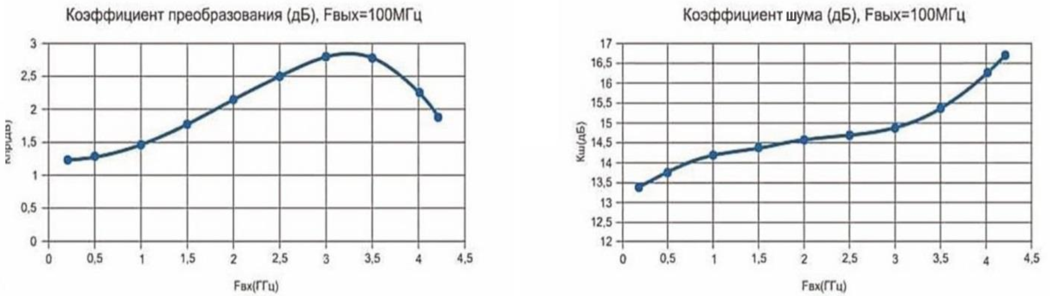
Чем определяется коэффициент шума смесителя?

Slide 7
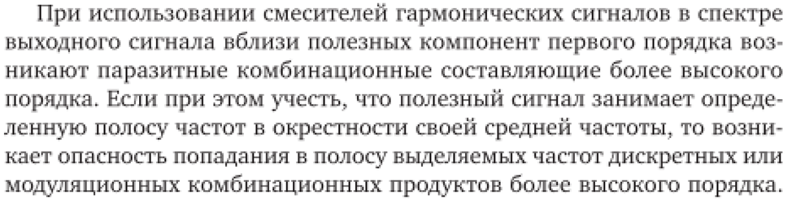
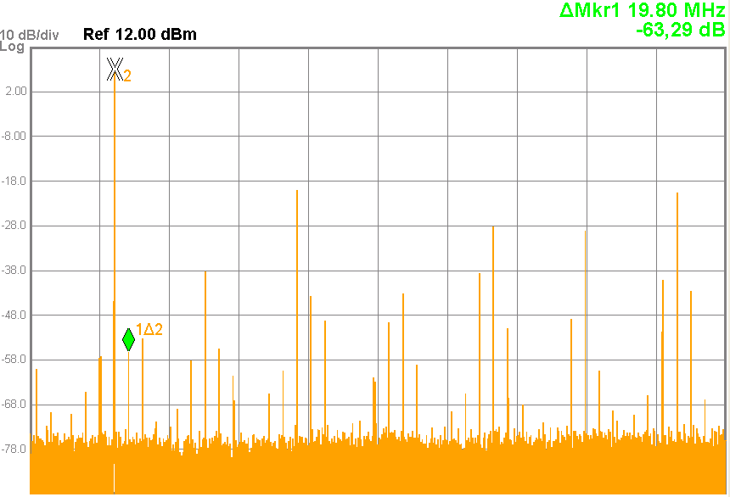

Slide 8
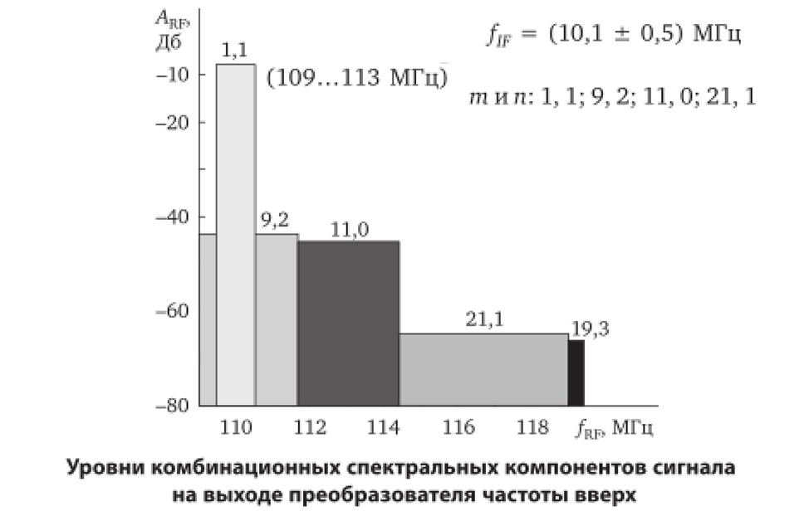

Slide 9
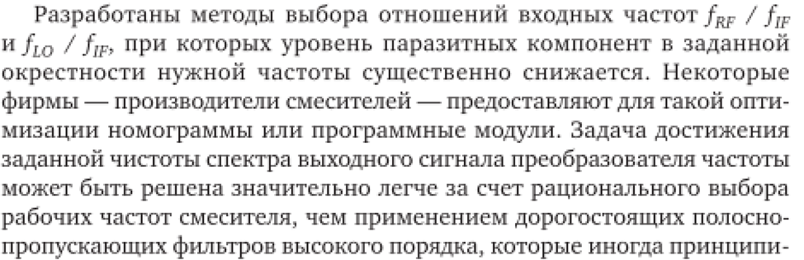
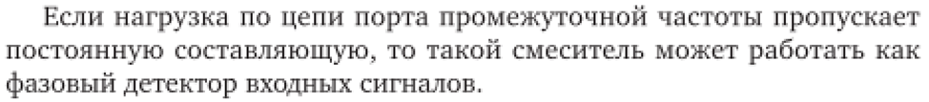

Slide 10
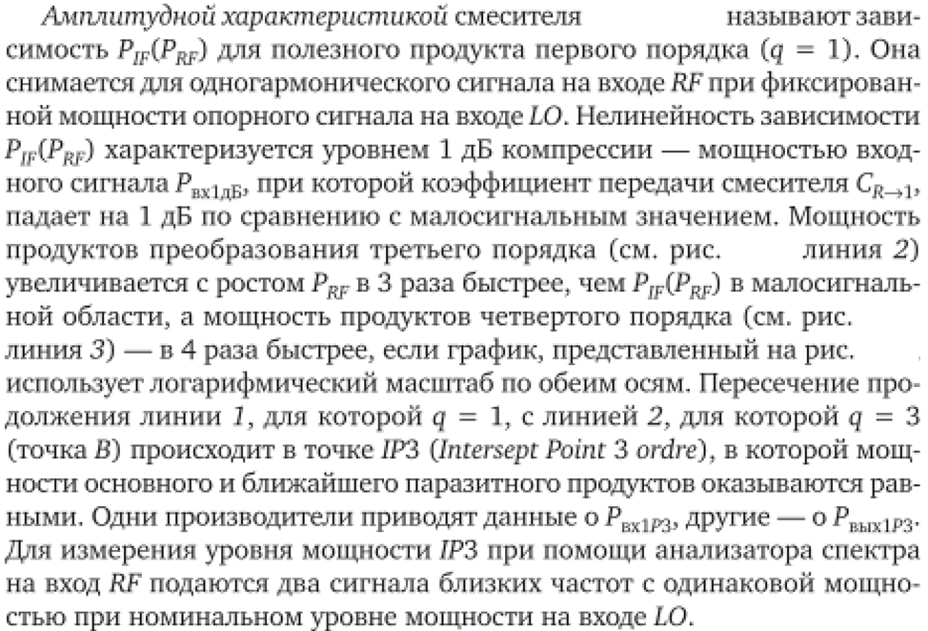
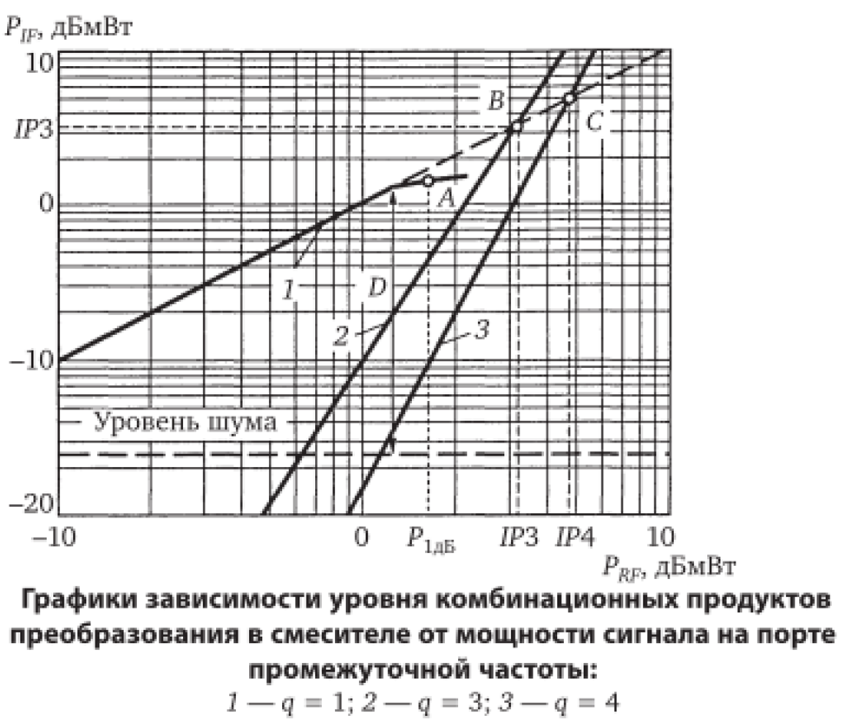

Slide 11
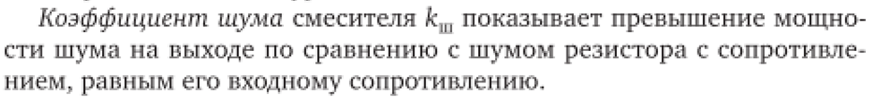
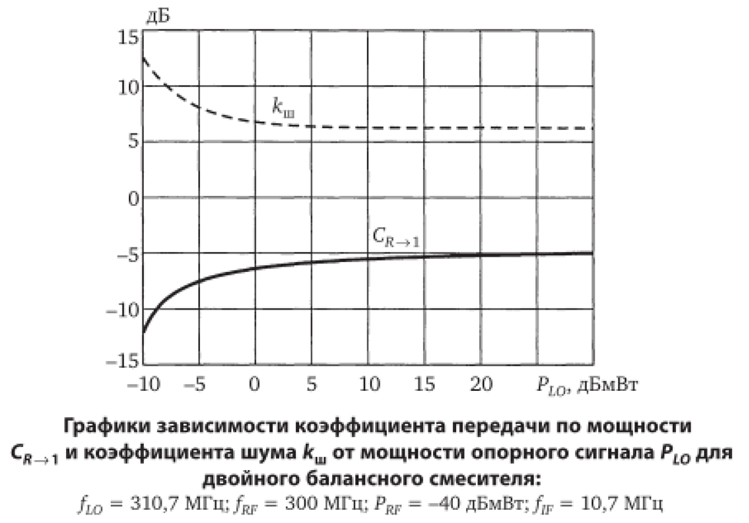

Slide 12
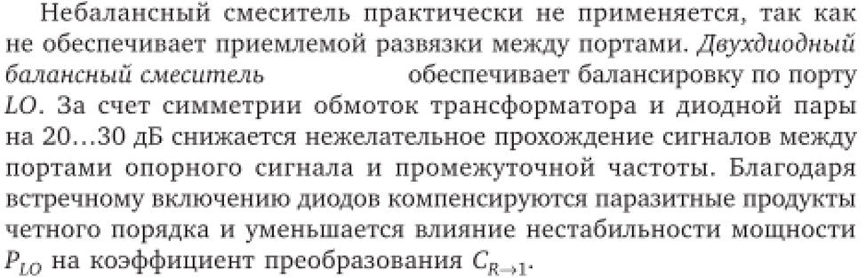
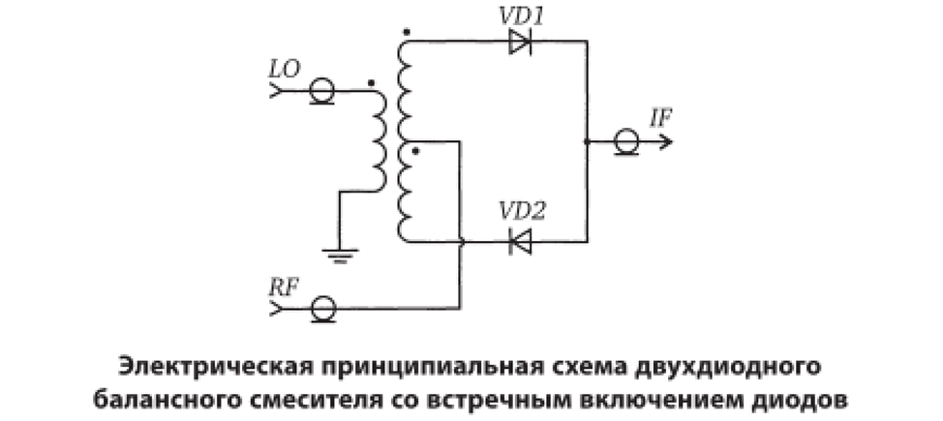
Типы смесителей частот

Slide 13
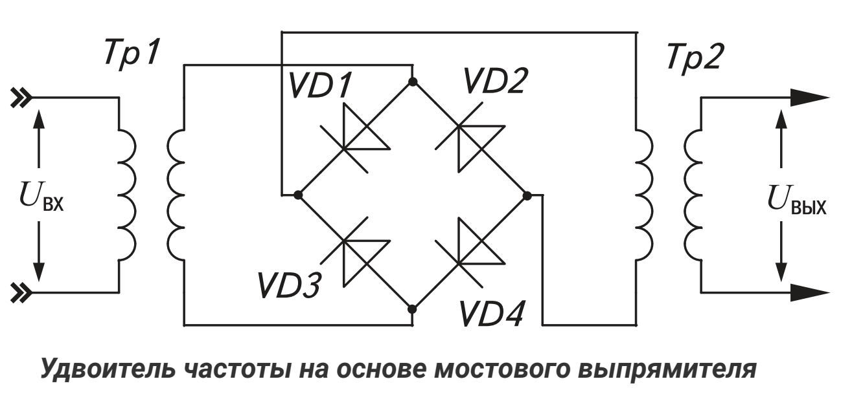
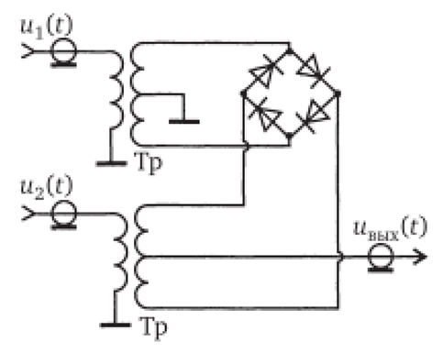
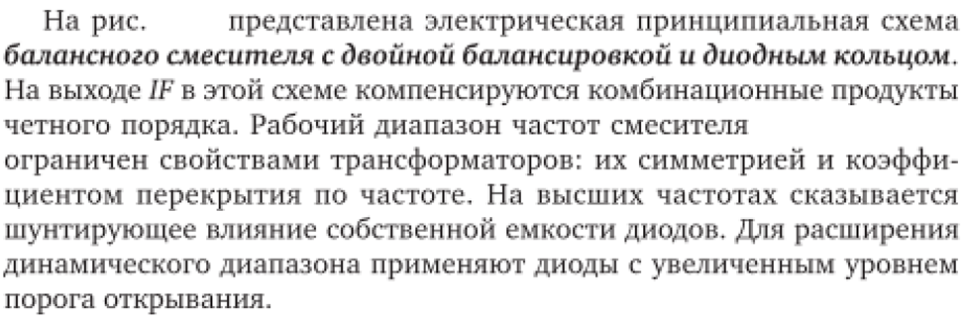

Slide 14
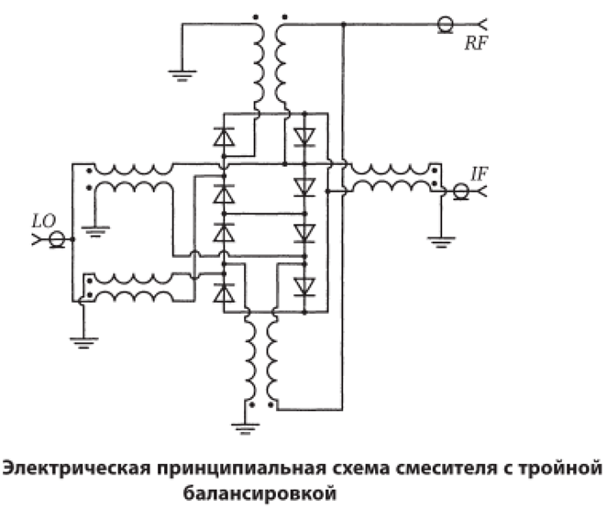
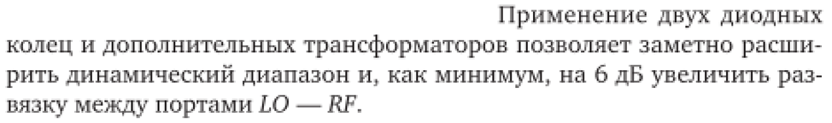

Slide 15
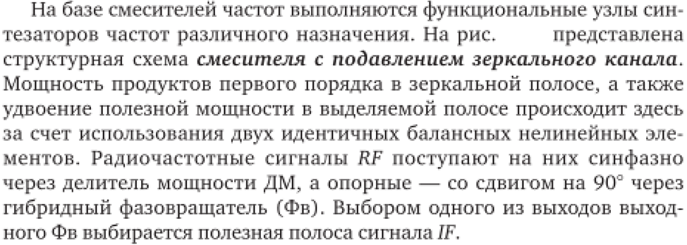
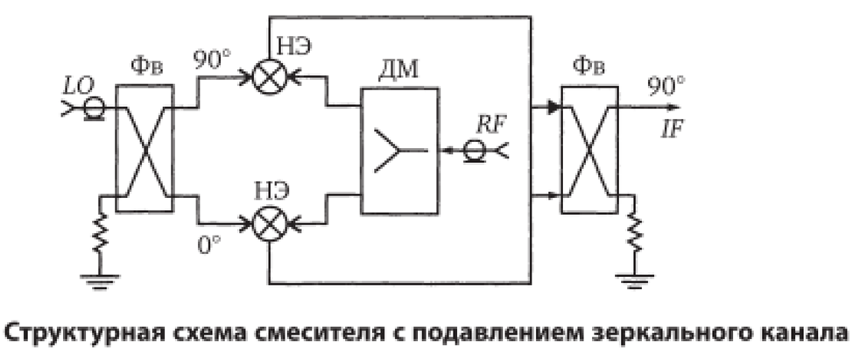

Slide 16
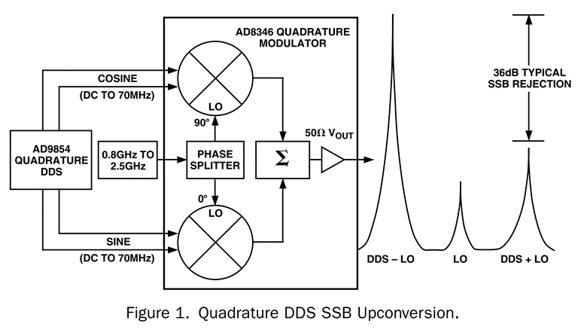
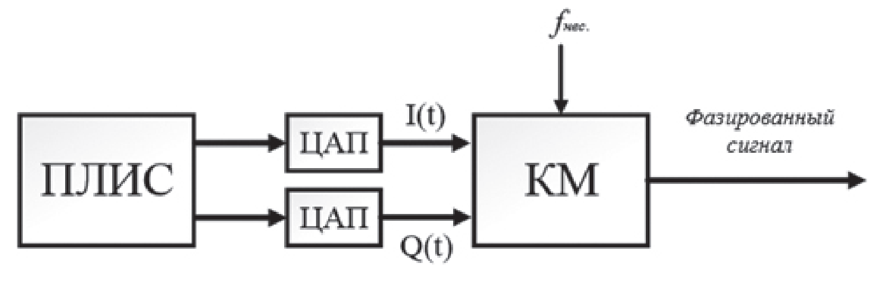
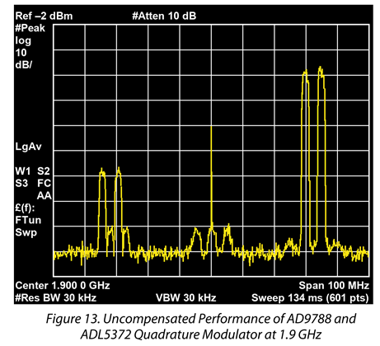
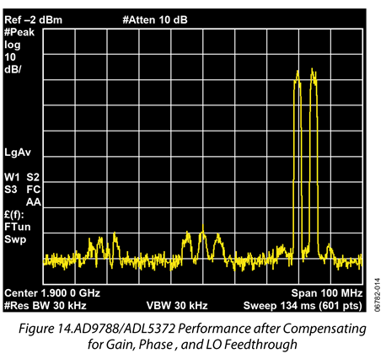
Логическим развитием смесителей с подавлением зеркального канала являются квадратурные модуляторы

Slide 17
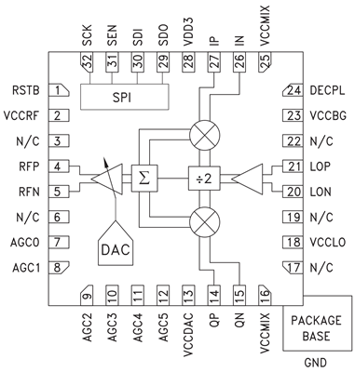
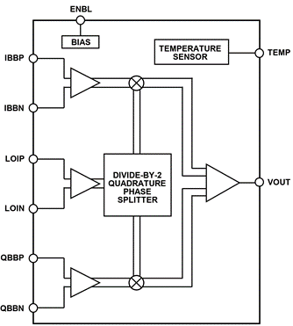
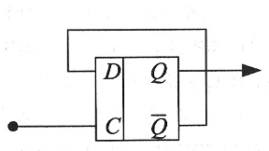
Вопрос: на каких частотах использование квадратурного модулятора не приведет к ухудшению шумов?

Slide 18
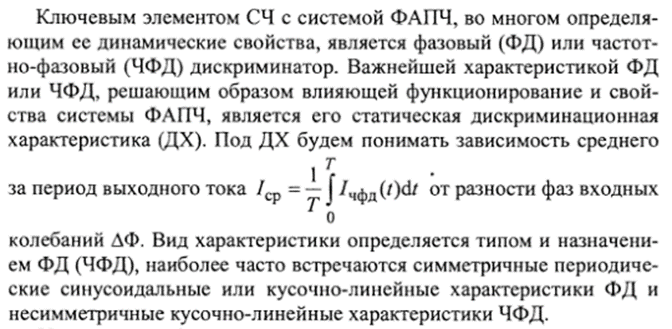
Возможные виды дискриминационных характеристик.

Slide 19
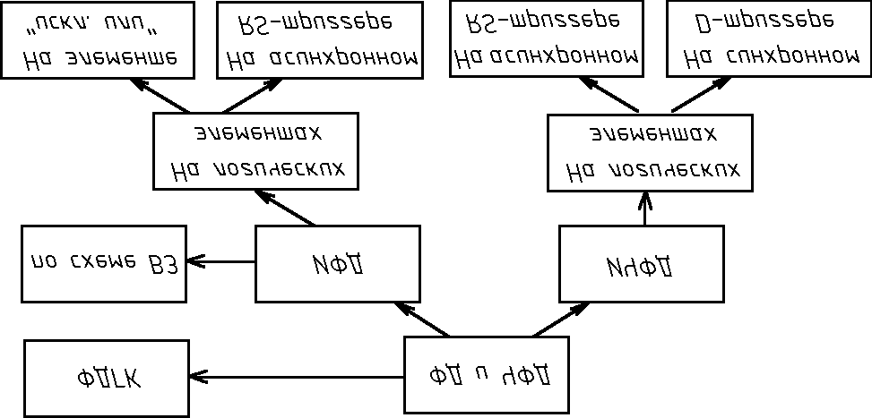
Все возможные варианты схем ФД и ЧФД на диаграмме разделены на фазовые детекторы гармонических колебаний (ФДГК), которые подробно описаны в ранних работах по теории систем ФАПЧ, и импульсные фазовые (ИФД) и частотно-фазовые (ИЧФД) детекторы.
Реализация ФД гармонических колебаний с использованием интегральных технологий невозможна или весьма затруднительна. Из числа ИФД к настоящему времени наиболее полно исследованы ИФД, построенные по схеме «выборка-запоминание». Названные типы ФД относительно редко используют в интегральных схемах СЧ с кольцами ФАПЧ. Здесь мы дадим их краткое описание.

Slide 20
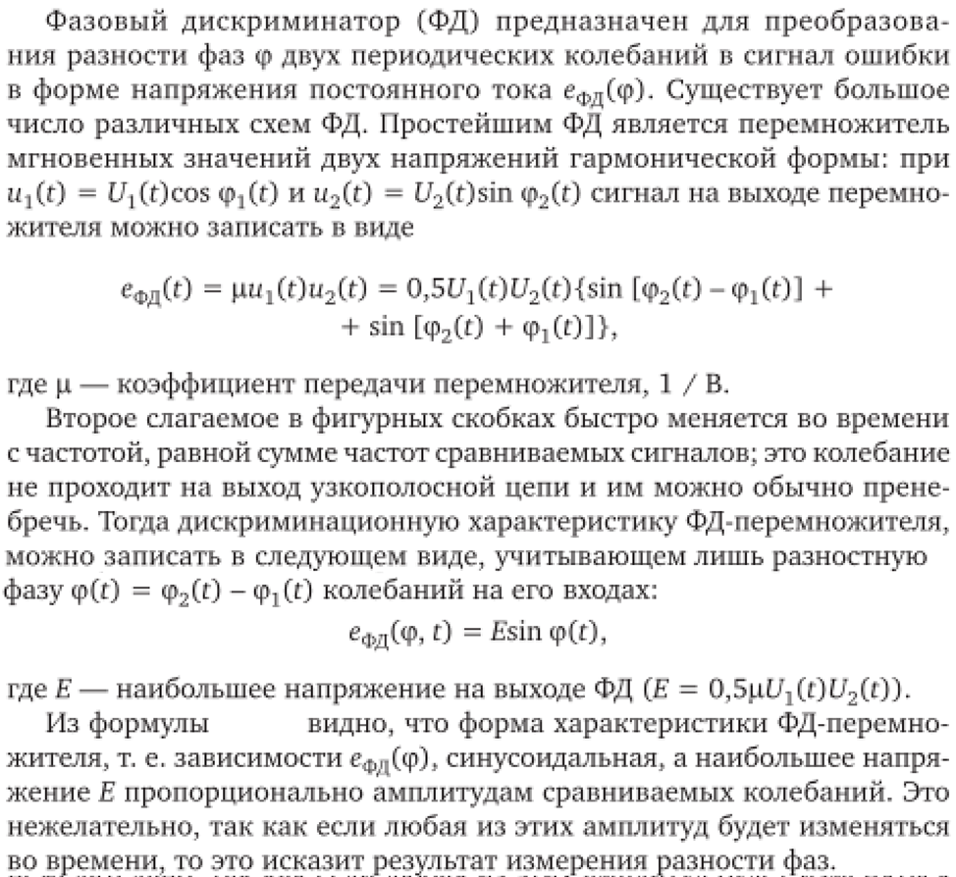
Фазовые детекторы (дискриминаторы) гармонических колебаний (ФДГК)

Slide 21
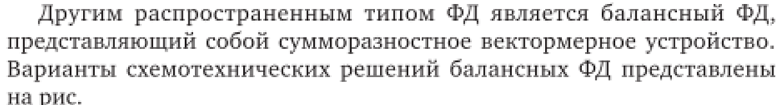
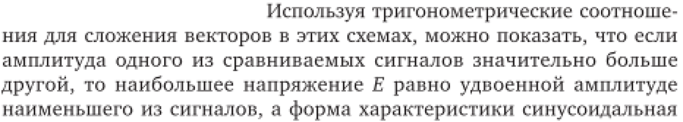
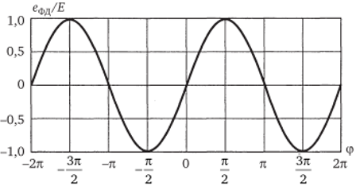
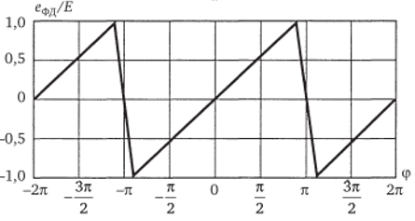

Slide 22
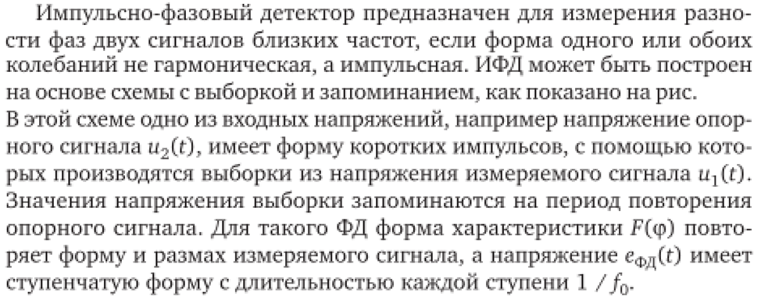
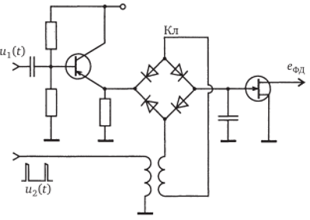
Импульсные фазовые и частотно-фазовые дискриминаторы

Slide 23
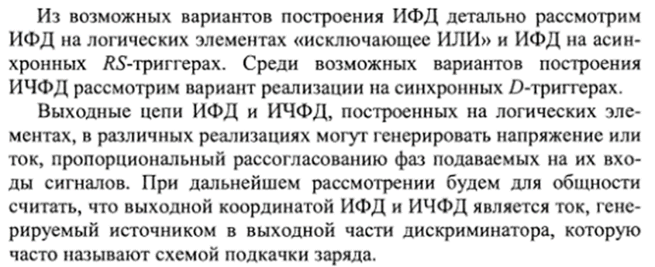
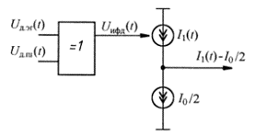
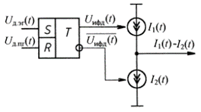
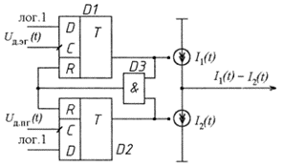
Импульсные фазовые и частотно-фазовые дискриминаторы на логических элементах
Дискриминационные характеристики и показатели качества ИФД на логических элементах
ИФД на элементах “исключающее ИЛИ”, асинхронном RS триггере, и ИЧФД на синхронных D-триггерах

Slide 24
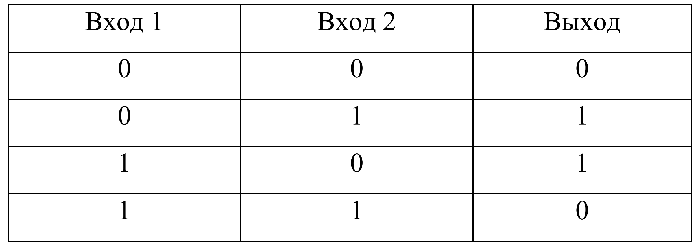
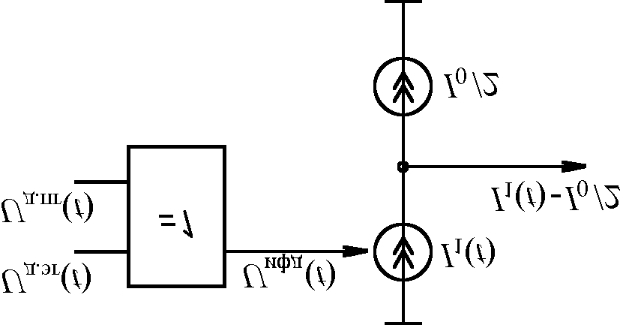
Анализ дискриминационных характеристик и показателей качества ИФД начнём со схемы, логическая часть которой построена на ЛЭ «исключающее ИЛИ».
На входы такого ИФД подаются последовательности прямоугольных импульсов с делителя частоты колебаний эталонного генератора U_{д.эг}(t) и с делителя частоты колебаний подстраиваемого генератора U_{д.пг}(t). В установившемся режиме эти импульсы имеют длительности T/2, где T = 1/f_{ифд} период входных колебаний. Высота этих импульсов соответствует уровню логической единицы U_{лог.1} для соответствующей серии ЛЭ. Последовательность выходных импульсов также имеет период T и высоту U_{лог.1}. Ширина же этих импульсов зависит от разности фаз первых гармоник входных импульсов. Связь между уровнем выходного напряжения U_{ифд}(t) и уровнями входных напряжений определяется таблицей истинности ЛЭ «исключающее ИЛИ». Выходное напряжение ЛЭ управляет генератором тока I₁(t), который при U_{ифд}(t)= U_{лог.1} принимает значение I₀ , а при U_{ифд}(t)= 0 равен нулю.
Последовательно с управляемым генератором тока включён генератор постоянного тока I₀/2. Поэтому выходной ток схемы подкачки заряда, включённой после ЛЭ, равен разности I_{ичфд}(t) = (I₁(t) – I₀/2).

Slide 25
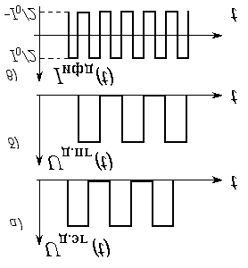
Временные диаграммы работы ИФД на ЛЭ «исключающее ИЛИ»: а – импульсные сигналы с выхода делителя частоты эталонного генератора; б – импульсные сигналы с выхода делителя частоты подстраиваемого генератора; в – импульсные сигналы на выходе ИФД
На рис. показаны временные диаграммы импульсов входных напряжений и выходного тока, соответствующие сдвигу фаз между напряжением U_{д.эг}(t) и напряжением U_{д.пг}(t), равному π/2. В этом случае среднее за период значение тока управляемого генератора равно I₀/2, а средний разностный ток на выходе ИФД равен нулю. При этом, как видно из временных диаграмм рис.2.4 и таблицы истинности рис.2.2, с увеличением ∆Φ относительная ширина импульсов тока управляемого генератора увеличится и возрастёт выходной ток ИЧФД. Это соответствует положению рассматриваемой рабочей точки на восходящем участке дискриминационной характеристики.

Slide 26
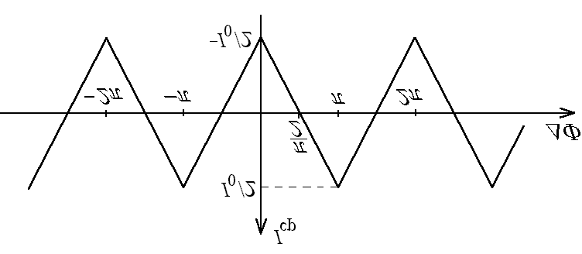
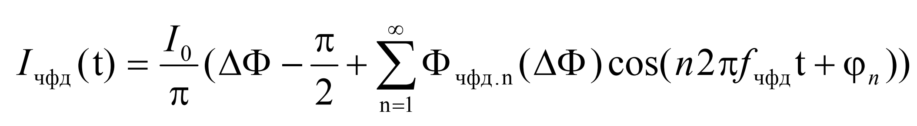

Статическую дискриминационную характеристику рассматриваемого ИФД (рис.2.3) на отрезке (-π) < ∆Φ < π можно описать соотношениями:
Статическая дискриминационная характеристика ИФД на элементе «исключающее ИЛИ»
Другим важным показателем качества является уровень пульсаций на выходе с периодом входных колебаний, характеризуемый амплитудами гармонических составляющих с частотой сравнения и кратными частотами. Представив выходной ток ИФД в стационарном режиме при работе на устойчивой ветви ДХ рядом Фурье и рассчитав амплитуды гармоник выходных пульсаций, приведённых ко входу ИФД, по линеаризованной характеристике, получим зависимости этих амплитуд от установившейся разности фаз. Амплитуды гармоник с нечётными n равны нулю.

Slide 27

Из формулы и рис. видно, что минимальная частота гармоник пульсаций вдвое выше частоты сравнения f_{чфд}. Амплитуда гармоники с частотой 2 f_{чфд} максимальна при ∆Φ = π/2 и в наиболее приемлемой рабочей точке при режиме синхронизма |Φ_{чфд}.2(0)|=2 рад. Однако в этой рабочей точке равна нулю амплитуда 4-й гармоники, а амплитуда 6-й гармоники |Φ_{чфд}.6(0)|≈0,6 рад.
Минимальная частота гармоник пульсаций выходного тока ИФД вдвое выше частоты f_{фд}. Обратите внимание на амплитуду второй гармоники, поскольку выходным сигналом ИФД является постоянная составляющая тока I_{ифд}(t), эту гармонику необходимо отфильтровывать.
Предположим, что флуктуации питающего напряжения ЛЭ приводят к относительным изменениям амплитуды выходных импульсов δU_{лог.1}(t)=δЕ_{пн}(t) и что эти изменения приводит к таким же относительным изменениям высоты импульсов тока управляемого генератора СПЗ δI₀(t)=δЕ_{пн}(t) при фиксированной величине генератора тока I₀/2. Тогда в рабочей точке, соответствующей ∆Φ = π/2, сдвиг фазы, вызванный влиянием питающего напряжения, оценивается по формуле Для многих приложений такая чувствительность является слишком высокой и необходимо искать пути её снижения.

Slide 28





ИФД на и асинхронном RS триггере
К пояснению работы ИФД на RS-триггере: а – импульсные сигналы эталонного генератора; б – импульсные сигналы с выхода подстраиваемого генератора; в – импульсные сигналы на выходе ИФД
Дискриминационная характеристика ИФД на основе RS-триггера

Slide 29


Как видно из временных диаграмм, на выходе рассматриваемого ИФД существует периодическая составляющая тока с периодом Т. Представление выходного напряжения этого ИФД рядом Фурье имеет вид:
а зависимости амплитуд гармонических составляющих этого ряда с номерами n = 1, 2 и 3 показаны на рис.
Сравним формулы разложения в ряд Фурье для ИФД на RS триггере и элементе Исключающее ИЛИ:
Зависимости амплитуд гармоник выходных импульсов ИФД на RS триггере, пересчитанных к входу ИФД, от сдвига фаз входных сигналов для n = 1 (сплошная линия), n = 2 (точечная линия) и n = 3 (штрихпунктирная линия)
Обратим внимание, что в ИФД на RS триггере в рабочей точке наибольшую амплитуду имеет первая гармоника (n=1, Φ_{фд1}=4), и она в два раза выше, чем амплитуда второй, самой низшей, гармоники, в ИФД на элементе “исключающее ИЛИ” (n=2, Φ_{фд2}=2). Получаем, что уровень пульсаций в ИФД на RS триггере в два раза выше, а частота пульсаций – в два раза ниже, и ее труднее отфильтровать.

Slide 30




Slide 31

Если входные импульсы этого ИФД имеют конечную длительность τи, то после перевода RS-триггера на верхний уровень фронтом импульса Uд.эг(t), поступающего на вход S, возврат его на нижний уровень фронтом импульса Uд .пг(t) невозможен, пока на входе S сохраняется напряжение, соответствующее уровню 1. Поэтому в интервале разностей фаз 0≤∆Φ≤2πτи/T длительности импульсов выходного напряжения триггера и тока управляемого им генератора тока в схеме рис. не зависят от разности фаз и остаются равными τи . Соответственно не меняются и средние за период значения упомянутых напряжения и тока. Возникающее по этой причине искажение дискриминационной характеристики ИФД показано на рис.
Искажения ДХ ИФД на RS-триггере, возникающие из-за конечной длительности управляющих импульсов и конечной длительности времени переключения триггера

Slide 32

Одной из проблем источников колебаний, содержащих кольца ФАПЧ, являлась проблема обеспечения надёжного ввода таких систем в режим синхронизма. В системах с обычными ФД и ИФД решение этой проблемы при жёстких требованиях к фильтрации помех и пульсаций на выходах ФД и ИФД вызывало значительные трудности.
Поэтому возникла необходимость в построении частотно-фазовых дискриминаторов (ЧФД), обладающих чувствительностью не только к разности фаз, но и к разности частот. Аналоговые варианты построения ЧФД были неудобны для практической реализации, особенно после перехода производителей радиотехнических устройств к интегральным технологиям.
Изобретение и совершенствование импульсных ЧФД (ИЧФД), построенных на логических элементах, позволило в большинстве приложений практически снять проблему ввода систем ФАПЧ в режим синхронизма. Обобщённая функциональная схема такого ИЧФД показана на рис.
Обобщённая функциональная схема ИЧФД на логических элементах со схемой подкачки заряда на выходе
Схема состоит из двух частей: логической части ЛЧ и выходной (аналоговой) части АЧ. На выходах формируются прямоугольные импульсы U1(t) и U2(t), управляющие работой аналоговой части. Аналоговая часть схемы представляет собой схему подкачки заряда (СПЗ), формирующую последовательности импульсов токов фиксированной высоты I1(t) и I2(t), временные положения которых совпадают с положениями управляющих импульсов напряжения U1(t) и U2(t).

Slide 33


Логическая часть построена так, что средний за период разностный ток подаваемый на вход ФНЧ, пропорционален разности фаз входных колебаний ИЧФД.
Одной из часто встречающихся схем ИЧФД является схема, показанная на рисунке. Логическая часть этой схемы реализована на двух синхронных D-триггерах D1, D2 и схеме логического перемножения D3. На входы рассматриваемого ИЧФД можно подавать как короткие управляющие импульсы, так и импульсы в форме меандра. Сигнал с выхода делителя частоты эталонного генератора U_{д.эг}(t) (см. рис.1.6) подается на вход синхронизации C триггера D1. Импульсы с выхода делителя частоты подстраиваемого генератора U_{д.пг}(t) подаются на вход синхронизации триггера D2. На информационные входы D обоих триггеров подано постоянное напряжение, соответствующее уровню лог. 1. При подаче положительного перепада напряжения на вход C триггера на его выходе устанавливается такой же логический уровень, какой задан на информационном входе, т.е. лог. 1
Схема ИЧФД с тремя состояниями

Slide 34


Поясним механизм определения знака разности частот входных колебаний в рассматриваемом ИЧФД при его работе в асинхронном режиме. Воспользуемся для этого временными диаграммами, показанными на рис. Они построены при условии, что в начальный момент фронты сигналов Uд.эг(t) и Uд.пг(t) совпадают, но частота сигнала Uд.эг(t) выше, чем частота сигнала Uд.пг(t). В этом случае на выходе триггера D1 появляются управляющие импульсы, ширина которых нарастает пропорционально нарастающей разности фаз входных сигналов, до тех пор, пока разность фаз не достигнет 2π. Соответственно растёт ширина импульсов тока I1(t) на выходе АЧ. При этом на выходе триггера D2 ширина импульсов определяется только суммой времени его переключения в положение лог.1, времени переключения выхода схемы «И» (D3) в положение лог.1 и времени возврата триггера D2 в положение лог.0. От разности фаз входных сигналов ширина этих импульсов и импульсов вытекающего из общей точки тока I2(t) не зависит.

Slide 35

Если частоты сигналов, подаваемых на вход ИЧФД, равны или в переходном процессе разность фаз входных колебаний не превышает апертуры дискриминационной характеристики ИЧФД, то ИЧФД работает в режиме фазового детектирования. Идеализированная статическая дискриминационная характеристика ИЧФД изображена на рис.
Статическая дискриминационная характеристика ИЧФД
Дискриминационная характеристика такого ИЧФД при бесконечно малой длительности входных импульсов и работе ИЧФД в синхронном или квазисинхронном режиме (или в режиме фазового детектирования) записывается в виде:
I_{ифд}(∆Φ) = (I₀/2π) (∆Φ – 2πn) при (-2π) < ∆Φ < 2π , n = …-1,0,1,…

Slide 36

Как видно из рис., эта характеристика неоднозначна, причём положение рабочей точки на одном из её участков с положительным наклоном зависит от начальных условий. Любой из участков с положительным наклоном может быть рабочим и рабочая точка в квазисинхронном режиме может двигаться по нему в любом направлении (что показано стрелками на рис.), пока модуль разности фаз входных колебаний не достигает 2π.
Таким образом, апертура идеализированной ДХ рассматриваемого ИЧФД равна 2π, т.е. вдвое превышает апертуру ИФД на RS-триггере. При выходе изображающей точки на характеристике рис. за пределы рабочего участка в положительной части ДХ происходит переход рабочей точки на соседний участок, лежащий справа (по штриховой линии со стрелкой вниз), и синхронный режим может установиться уже на этом участке. В асинхронном режиме при условии ( fэг / M - fпг / N ) > 0 изображающая точка будет двигаться по ДХ вправо, находясь всё время в области положительных значений выходного тока, воздействие среднего значения которого через цепь обратной связи приводит к уменьшению разности входных частот. При условии ( fэг / M - fпг / N ) < 0 изображающая точка будет двигаться влево, находясь в области отрицательных значений выходного тока, воздействие которого также приведёт к уменьшению разности входных частот. Отметим, что такая форма ДХ получается при идеальной симметрии схемы, т.е. при одинаковых характеристиках обоих триггеров и генераторов втекающего в точку соединения с внешней цепью и вытекающего из неё токов, а также при длительностях процессов переключения во всех элементах, пренебрежимо малой по сравнению с периодом входных колебаний. Невыполнение этих допущений приведёт к искажениям ДХ.

Slide 37

RS триггер
Исключающее ИЛИ

Slide 38

Логическая часть ИЧФД на асинхронных RS-триггерах

Slide 39


Slide 40

Фликкерные и тепловые шумы ИЧФД.
В реальном ИЧФД, состоящем из логической части и включённой после неё аналоговой части, в качестве которой используется схема подкачки заряда, СПМ эквивалентных фазовых шумов является суммой СПМ фазовых шумов, вносимых логической частью ИЧФД, и СПМ фазовых шумов, вносимых СПЗ. Поэтому полная СПМ эквивалентного фазового шума ИЧФД оценивается по формуле:
S_{φ.ИЧФД}(F)= S_{φ.ЛЧ.ИЧФД}(F)+ S_{φ.СПЗ}(F)
ИЧФД обладает большим по сравнению с рассмотренным ИФД уровнем эквивалентных фазовых флуктуаций, что обусловлено более сложной логической частью и наличием выходной части с дополнительными источниками внутренних шумов.
Очевидно, что относительное влияние собственных шумов выходной части ИЧФД можно уменьшить, увеличивая постоянный ток I0 на выходе дискриминатора. Однако существует ряд факторов (например, максимальная рассеиваемая схемой мощность и максимальный ток, который может потреблять схема от источника питания), ограничивающих это значение.
Составляющие СПМ эквивалентных фазовых шумов ИЧФД

